Slide 1
Ассирийская военная держава

Slide 2
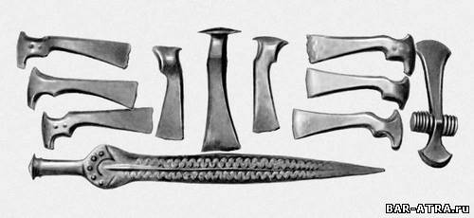
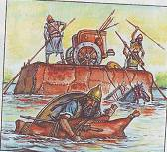
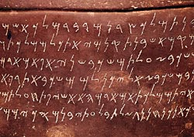
Изобретение, изменившее
древний мир. – 1 ряд
Ассирийские
завоевания. – 2 ряд
Библиотека глиняных
книг. – 3ряд

Slide 3
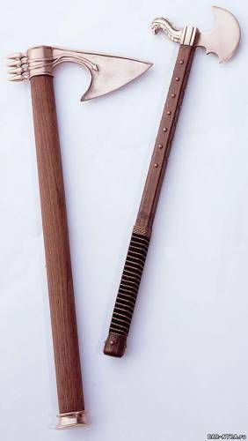
Освоение железа

Slide 4
Реки, протекающие по территории Ассирии: Тигр, Евфрат.
Море, омывающее берега Ассирии: Средиземное.
Крупнейшие города Ассирии: Ниневия (столица), Ашшур, Вавилон, Ур, Урук, Кархемиш, Дамаск, Библ, Сидон, Тир.

Slide 5
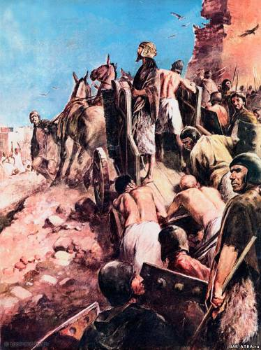
Ассирийская армия

Slide 6
Чем была вооружена армия Ассирии? Какие новые технические средства они использовали во время боя?

Slide 7
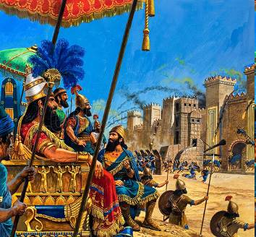
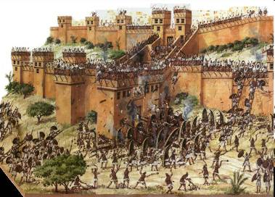
Столица Ассирийской державы – Ниненвия – город, который не восхищал, а пугал.

Slide 8
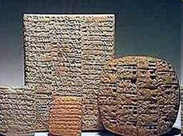
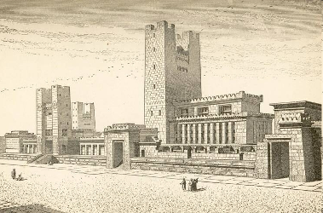
Библиотека глиняных книг Ашшурбанапала

Slide 9
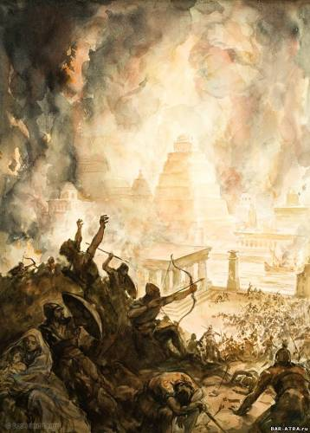
Почему погибла мощная Ассирийская держава?
В 612 г до н.э. против Ассирии восстала Вавилония в союзе с мидийцами. Более мощное войско разгромило Ниневию, Ассирия пала.
1. Жестокость ассирийской
армии.
2. Массовые убийства,
пленение.
3. Уничтожение храмов.
4. Грабежи.
Вывод:
империя, основанная на страхе не может долго существовать.

Slide 10
Как изобретение ассирийцев (железо) повлияло на древний мир?
После изобретения железа изготавливались орудия труда, которыми можно было вырубить лес, распахивать твердые почвы. Поэтому земледелие стало процветать не только в речных долинах с мягкими почвами, но и в странах с более тяжелыми условиями жизни.
Изменилось вооружение армий, что приводило к жесточайшим войнам, захвату новых территорий, образованию ДЕРЖАВ (больших и сильных государств).

Slide 11
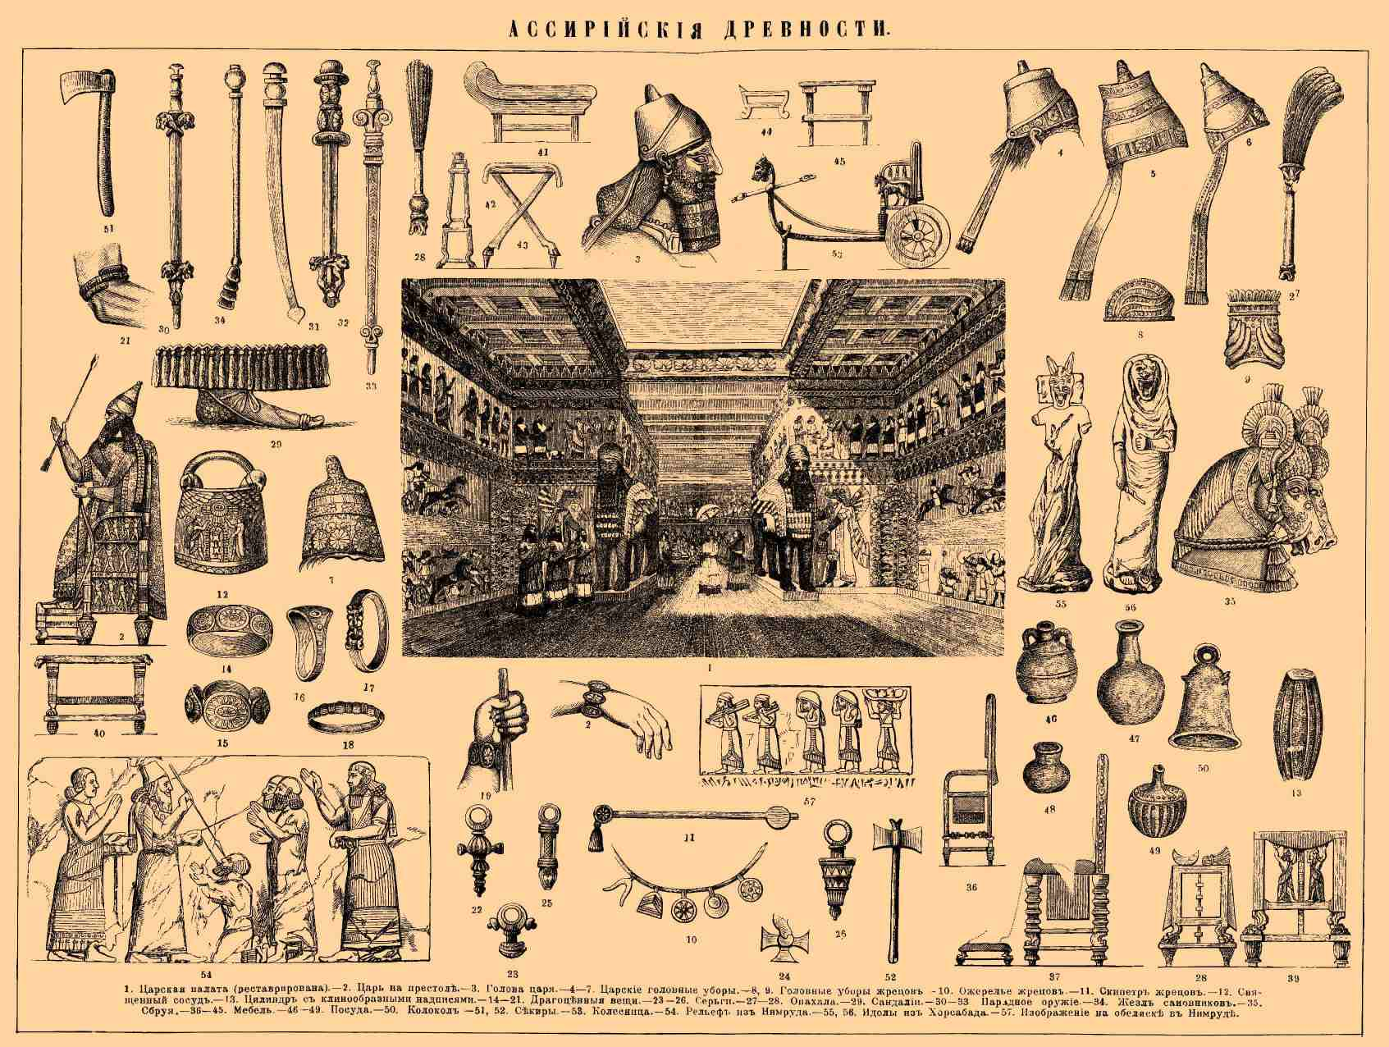
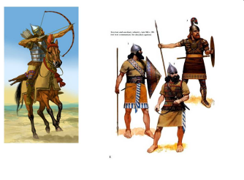
Подводим итог урока.
Для чего использовалась железная руда?
Ассирийское войско считалось самым боеспособным. Почему?

